Slide 1
BÁO CÁO ĐỒ ÁN CUỐI KỲ
HỌC PHẦN: CẤU TRÚC DỮ LIỆU VÀ GIẢI THUẬT
Lớp: 25CT111 - Nhóm Đề tài 5
Trường Đại học Lạc Hồng - Tháng 11/2026
Notes:
ID=d924773e-9a16-4d6d-9803-8cb819e99682
Recipe=text_billboard
Type=TextOnly
Variant=0
FamilyID=AccentBoxWalbaum_Zero

Slide 2
ĐỀ TÀI 5: HỆ THỐNG TÌM ĐƯỜNG ĐI NGẮN NHẤT TRÊN BẢN ĐỒ
(Mô phỏng mạng lưới giao thông, cài đặt Min-Heap, Dijkstra và A-Star)

Slide 3
NỘI DUNG TỔNG THỂ
NỘI DUNG BÁO CÁO ĐỒ ÁN
1. Giới thiệu thành viên nhóm & Bảng phân công nhiệm vụ
2. Giới thiệu đề tài, Bối cảnh thực tiễn & Mục tiêu học thuật
3. Khảo sát hệ thống & Bảng đặc tả 5 yêu cầu chức năng
4. Tiến độ thực hiện (Gantt Chart) & Quản lý mã nguồn qua Git
5. Kiến trúc hệ thống phân tầng & Lưu đồ thuật toán trực quan
6. Cài đặt mã nguồn (Min-Heap, Dijkstra, A*)
7. Kết quả thực nghiệm 5 kịch bản kiểm thử (Test Cases)
8. Đánh giá định lượng hiệu năng Dijkstra vs A*, Kết luận & Thảo luận

Slide 4
THÀNH VIÊN THỰC HIỆN
GIỚI THIỆU THÀNH VIÊN NHÓM (LỚP 25CT111)
Nguyễn Hoàng Anh (Nhóm trưởng - MSSV: 125000977): Quản trị dự án WBS; Thiết kế cấu trúc Min-Heap thuần chay và thuật toán A*; Tổng hợp Báo cáo Word.
Hoàng Minh Phát (MSSV: 125001323): Cài đặt Cấu trúc Đồ thị (CityMapGraph); Cài đặt thuật toán Dijkstra tìm đường nguồn đơn và giữa 2 điểm; Thiết kế Flowchart.
Trần Quang Huy (MSSV: 125001825): Cài đặt hàm toán học thuần túy (Newton-Raphson); Thiết kế 5 kịch bản kiểm thử (Test Cases); Đo đạc Benchmark đối soát.
Hà Văn Kiên (MSSV: 125000399): Phát triển giao diện tương tác Menu Console; Xử lý mô phỏng kẹt xe linh hoạt; Thiết kế bộ Slide thuyết trình PowerPoint.
Giảng viên hướng dẫn: ThS. Phan Mạnh Thường– Khoa CNTT, Trường Đại học Lạc Hồng.

Slide 5
TỔNG QUAN ĐỀ TÀI
BỐI CẢNH VÀ LÝ DO CHỌN ĐỀ TÀI
Bối cảnh thực tiễn: Bài toán tìm đường đi ngắn nhất là trung tâm của các hệ thống giao thông thông minh, ứng dụng bản đồ (Google Maps) và logistics giao hàng nhanh.
Mô hình hóa toán học: Mạng lưới đường xá được mô hình hóa bằng Đồ thị có hướng có trọng số G = (V, E).
- Tập đỉnh (V): Các giao lộ, ngã ba, ngã tư với tọa độ địa lý mặt phẳng 2D (x, y).
- Tập cạnh (E): Các đoạn đường kết nối mang chiều dài khoảng cách (km), hỗ trợ đường 1 chiều và 2 chiều.
Thách thức giao thông đô thị: Tình trạng kẹt xe vào giờ cao điểm làm trọng số thời gian di chuyển tăng đột biến.
Giải pháp giải thuật: Kết hợp giải thuật tìm kiếm toàn cục Dijkstra và giải thuật định hướng A* (A-Star) với hàm Heuristic khoảng cách Euclid.

Slide 6
ĐẶC TẢ YÊU CẦU
CÁC YÊU CẦU CHỨC NĂNG
F01 - Quản lý bản đồ đồ thị: Khởi tạo, hiển thị danh sách giao lộ kèm tọa độ (x, y) và các đoạn đường (đường 1 chiều / 2 chiều, trọng số gốc).
F02 - Tìm đường Dijkstra nguồn đơn: Xác định khoảng cách ngắn nhất và lộ trình từ 1 điểm xuất phát tới tất cả các giao lộ còn lại.
F03 - Tìm đường điểm - đến - điểm: Người dùng nhập điểm bắt đầu và kết thúc; chương trình xuất chi tiết lộ trình tối ưu và tổng chi phí.
F04 - Giải thuật A* mở rộng: Tự tính Heuristic Euclid đường chim bay; hỗ trợ đối soát số bước duyệt và thời gian với Dijkstra.
F05 - Mô phỏng kẹt xe động: Tùy chỉnh hệ số kẹt xe k >= 1.0; thuật toán tự động tái định tuyến tìm đường vòng tránh tắc đường.

Slide 7
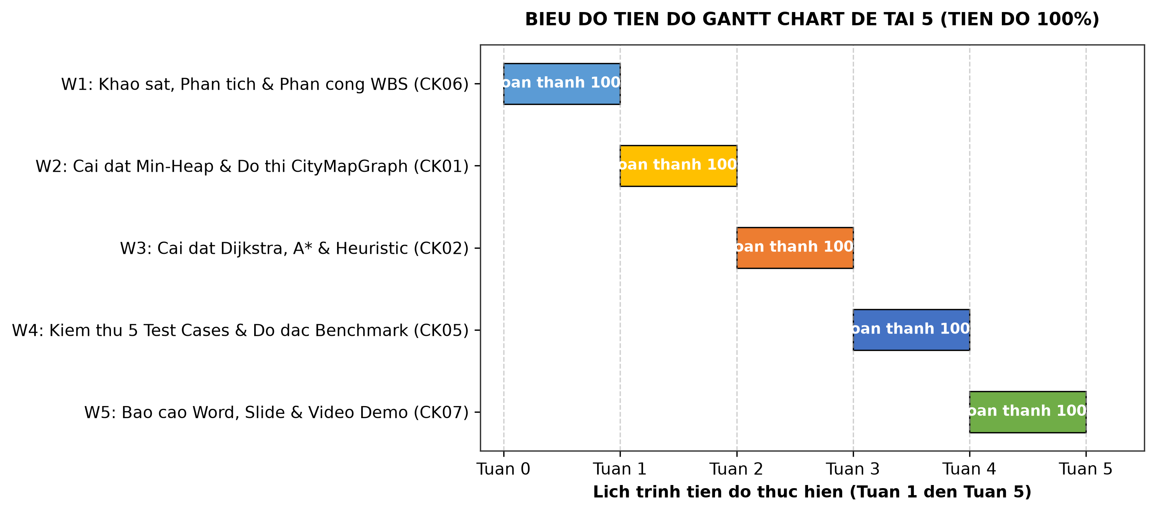
KẾ HOẠCH DỰ ÁN
TIẾN ĐỘ THỰC HIỆN (GANTT CHART) & QUẢN LÝ GIT
Lộ trình thực hiện 5 tuần:
- Tuần 1: Khảo sát, lập kế hoạch WBS & phân công.
- Tuần 2: Cài đặt Min-Heap & CityMapGraph
- Tuần 3: Cài đặt Dijkstra, A* & hàm Heuristic.
- Tuần 4: Thực nghiệm 5 Test Cases & đo Benchmark (CK05).
- Tuần 5: Hoàn thiện Word, Slide & Video Demo.
Quản lý mã nguồn:
Lưu trữ toàn bộ lịch sử commit minh chứng nhóm trên GitHub.

Slide 8
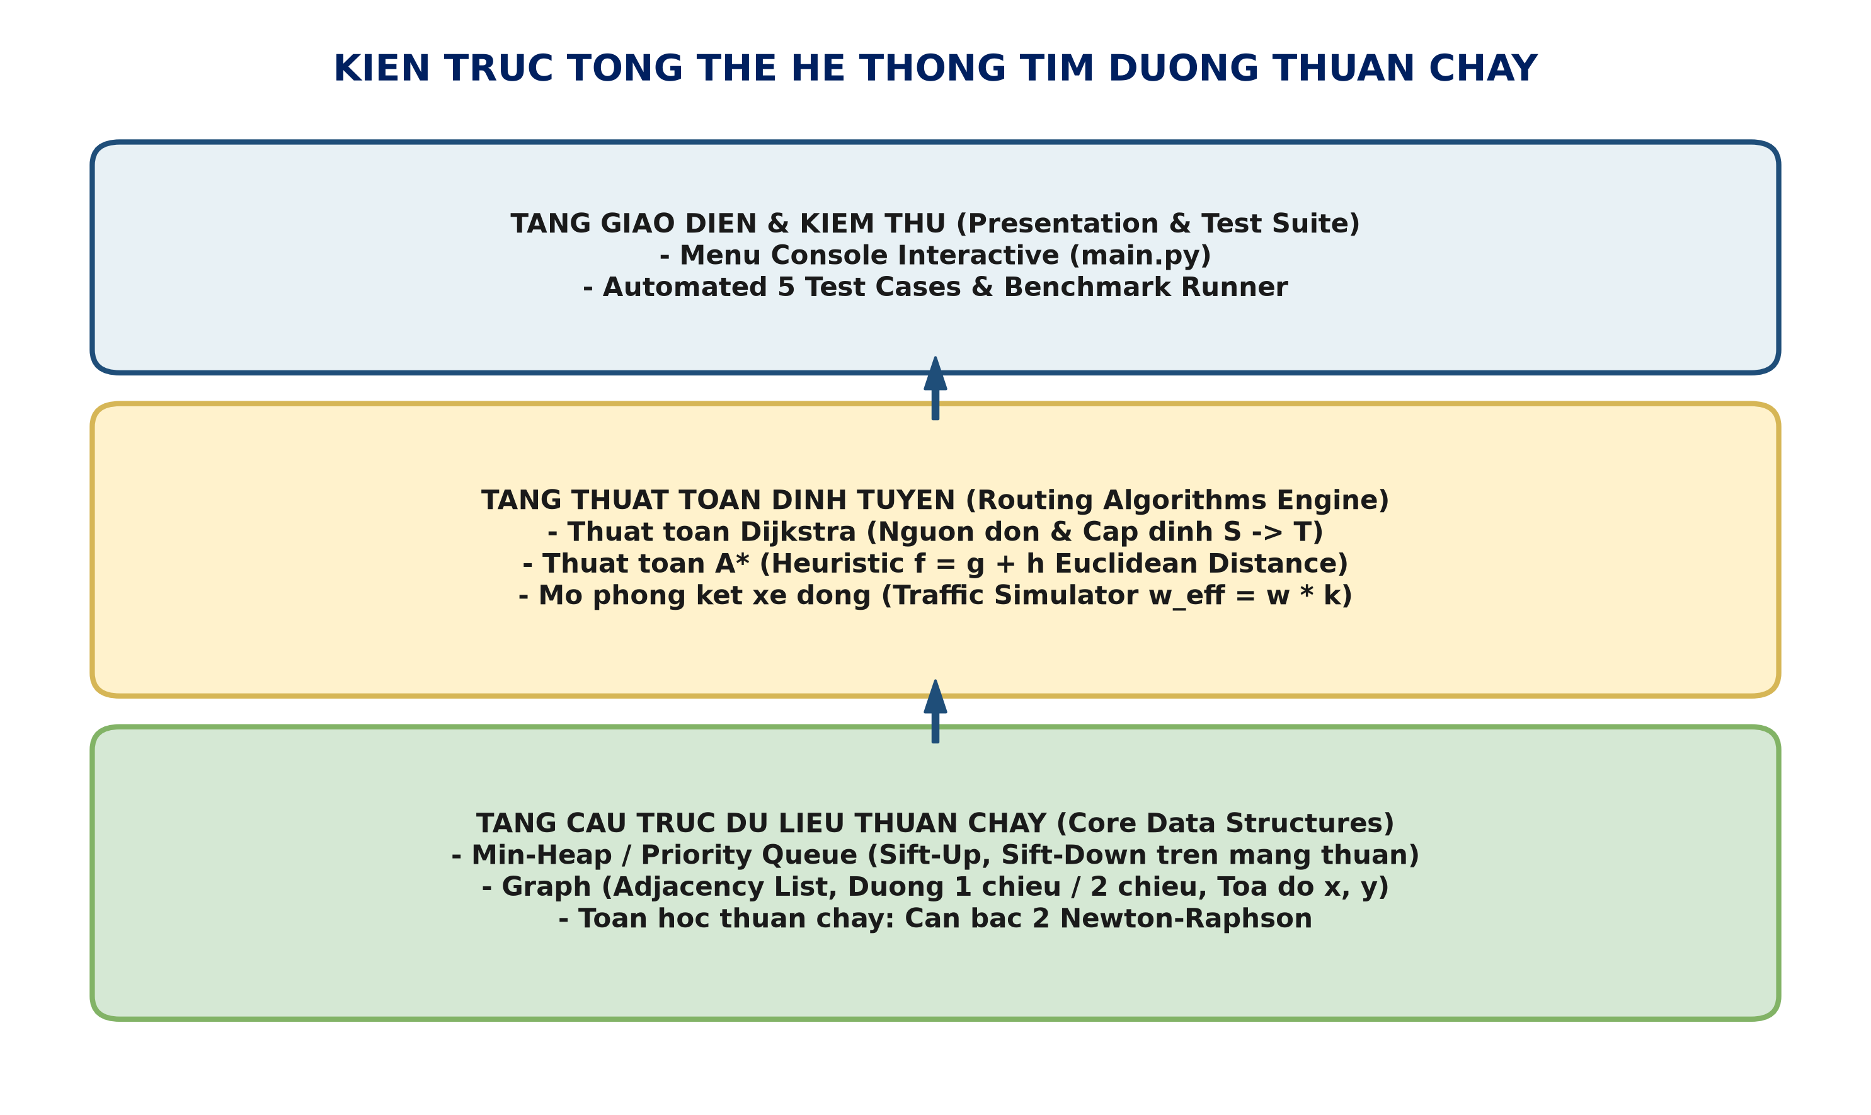
THIẾT KẾ MÔ HÌNH
KIẾN TRÚC PHÂN TẦNG HỆ THỐNG PHẦN MỀM
Thiết kế 3 tầng độc lập:
- Tầng 1 (Presentation): Giao diện Menu tương tác Console và bộ thực nghiệm tự động 5 Test Cases.
- Tầng 2 (Routing Engine): Lõi thuật toán Dijkstra, A* và bộ mô phỏng kẹt xe động.
- Tầng 3 (Core Data Structures): Cấu trúc Min-Heap tự dựng, Đồ thị danh sách kề và hàm căn bậc 2 Newton-Raphson.
Lợi ích: Tối ưu hóa tài nguyên, bảo đảm tính module hóa, dễ dàng mở rộng giao diện đồ họa GUI sau này.

Slide 9
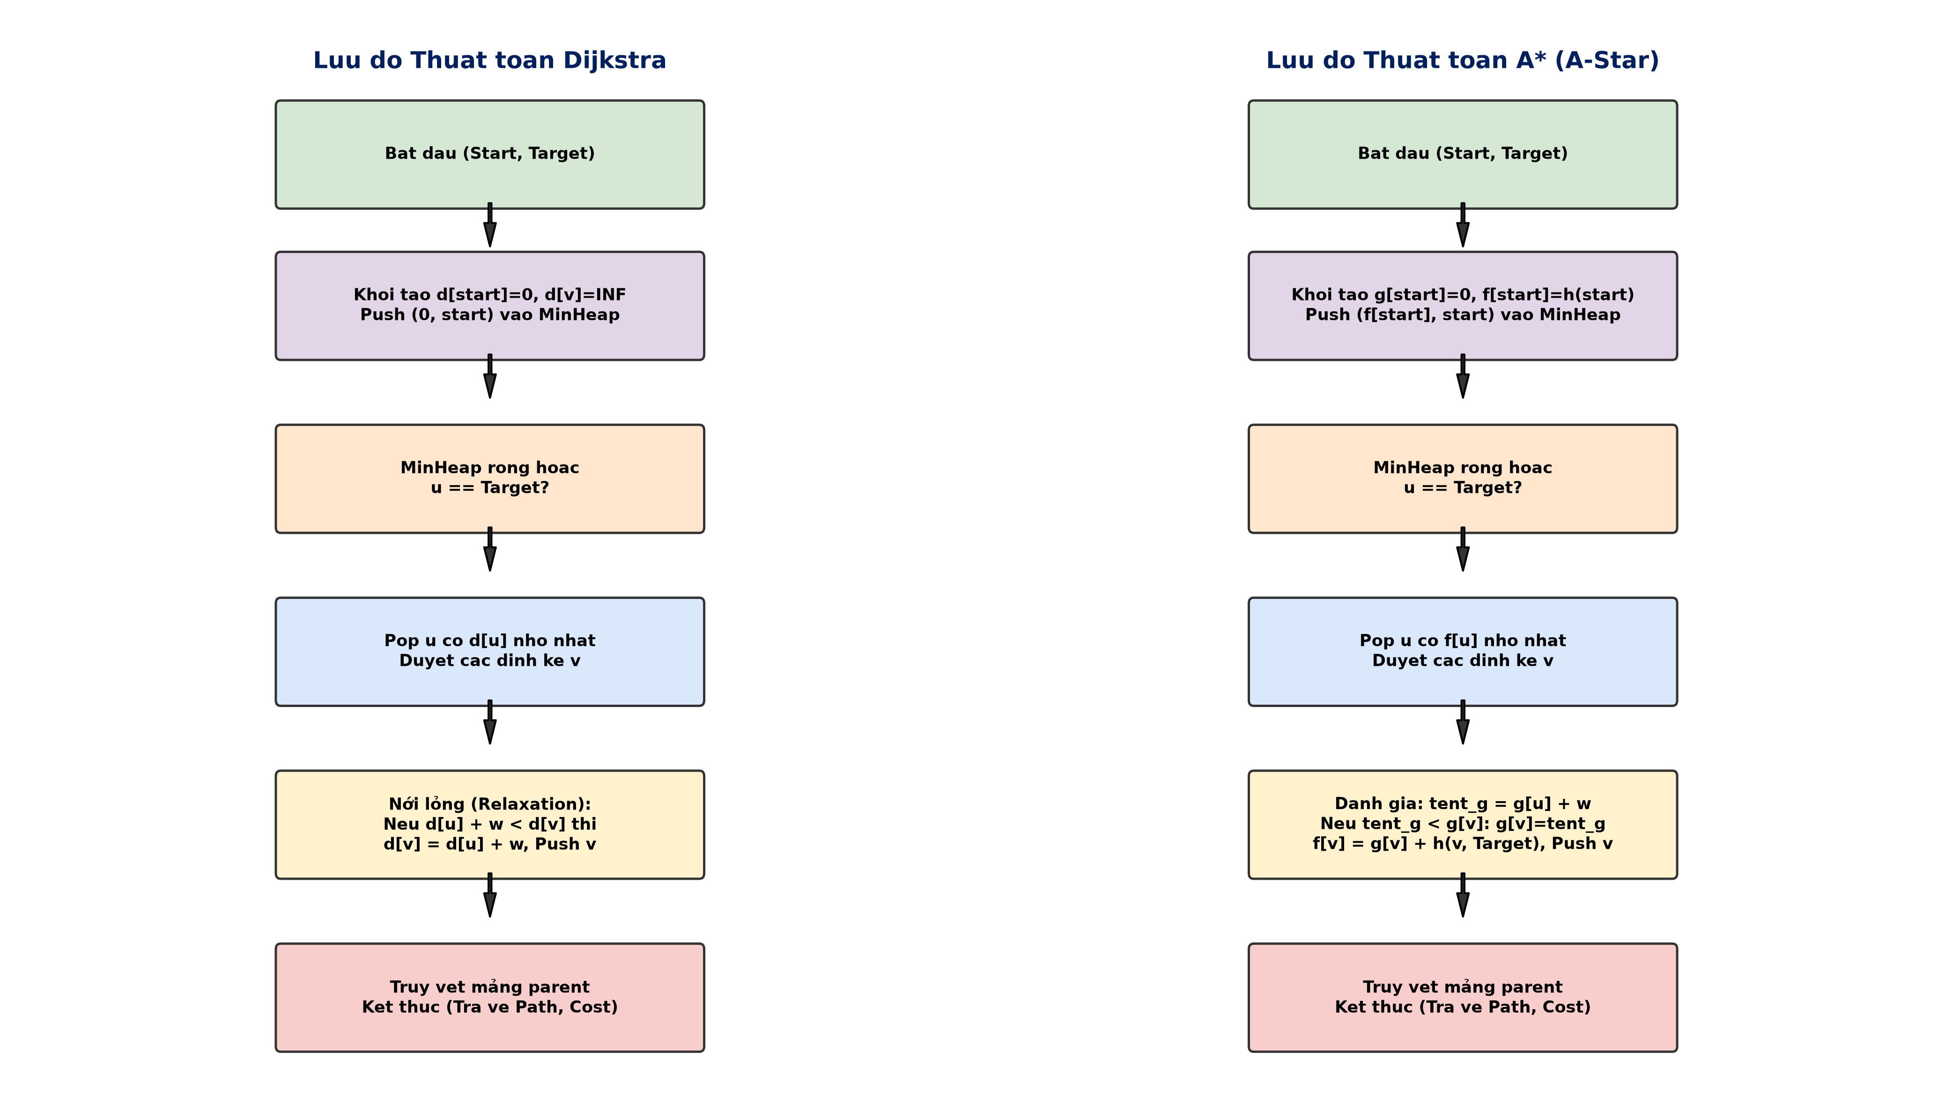
THIẾT KẾ GIẢI THUẬT
LƯU ĐỒ THUẬT TOÁN DIJKSTRA VÀ A* (FLOWCHART)
Nguyên lý hoạt động (CK04):
- Dijkstra: Duyệt đỉnh u có d[u] nhỏ nhất từ Min-Heap; nới lỏng cạnh Relaxation cho các đỉnh kề v; cập nhật mảng cha parent[v] = u.
- A* (A-Star): Bổ sung hàm đánh giá f[v] = g[v] + h[v] với h[v] là khoảng cách Euclid đường chim bay; Min-Heap ưu tiên theo f[v], giúp hướng luồng tìm kiếm trực tiếp về nút đích.
- Điểm dừng tối ưu: Dừng ngay khi Target được lấy ra khỏi Min-Heap, bảo đảm đường đi là ngắn nhất tuyệt đối.

Slide 10
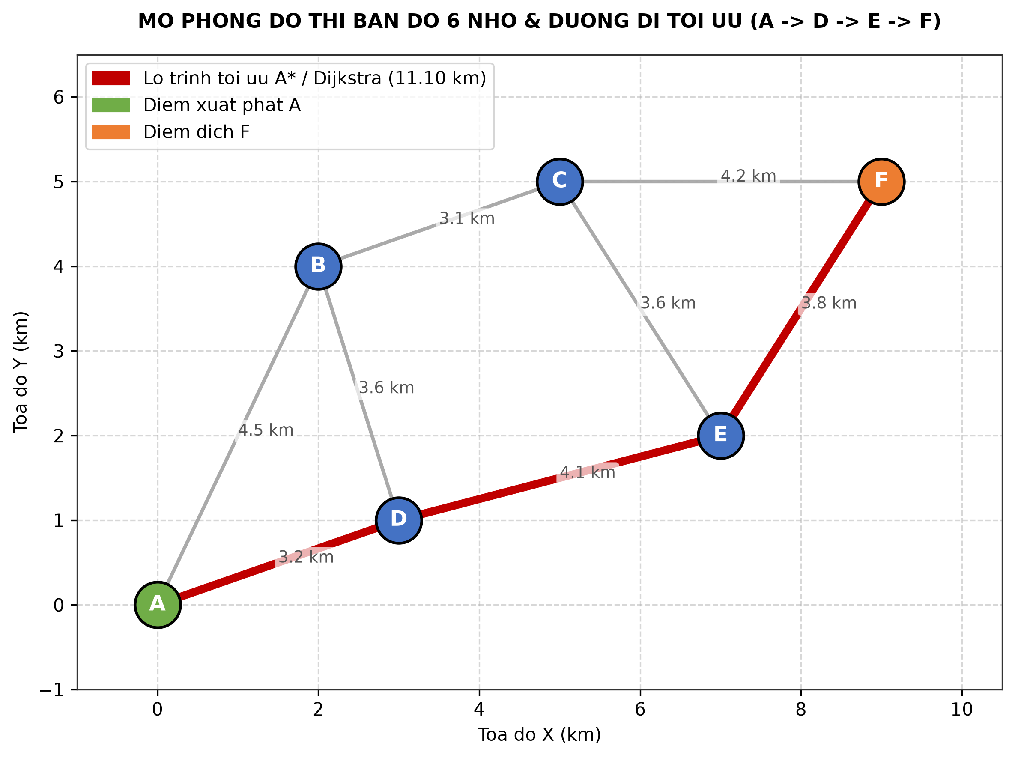
KIỂM THỬ THỰC TẾ
KỊCH BẢN KIỂM THỬ MẪU TC1: BẢN ĐỒ 6 GIAO LỘ
• Dữ liệu kiểm thử TC1 (CK05):
- Đồ thị gồm 6 giao lộ (A, B, C, D, E, F) và 8 tuyến đường.
- Yêu cầu: Tìm đường ngắn nhất từ A đến F.
• Kết quả nghiệm thu:
- Cả Dijkstra và A* đều tìm ra lộ trình ngắn nhất trùng khớp tuyệt đối:
A -> D -> E -> F
- Tổng khoảng cách: 11.10 km.
- Số nút duyệt: Dijkstra cần 6 nút (100%); A* chỉ cần 4 nút (Tiết kiệm 33.3% số bước).

Slide 11
KIỂM THỬ TOÀN DIỆN
KẾT QUẢ THỰC NGHIỆM 5 KỊCH BẢN KIỂM THỬ (TEST CASES)
TC1 - Kiểm chứng tính đúng đắn: Đồ thị 6 đỉnh; A* và Dijkstra đều tìm ra lộ trình tối ưu A->D->E->F (11.10 km).
TC2 - Đường một chiều: Vòng xuyến 1 chiều N1->N2->N3->N4->N1. Tìm đường ngược chiều N2->N1 buộc phải đi vòng 15.00 km, không vi phạm chiều đi.
TC3 - Đồ thị không liên thông: Hai đảo giao thông biệt lập X và Y. Hệ thống xử lý an toàn, thông báo 'Không có đường đi', không bị crash lặp vô tận.
TC4 - Mô phỏng kẹt xe: Tuyến chính Mid_Fast ùn tắc gấp 3 lần; hệ thống tự động chuyển hướng sang tuyến vòng Mid_Slow (13.00 km).
TC5 - Đồ thị lưới lớn 100 nút: Đánh giá khả năng mở rộng quy mô, đo đạc số nút duyệt và thời gian thực thi.

Slide 12
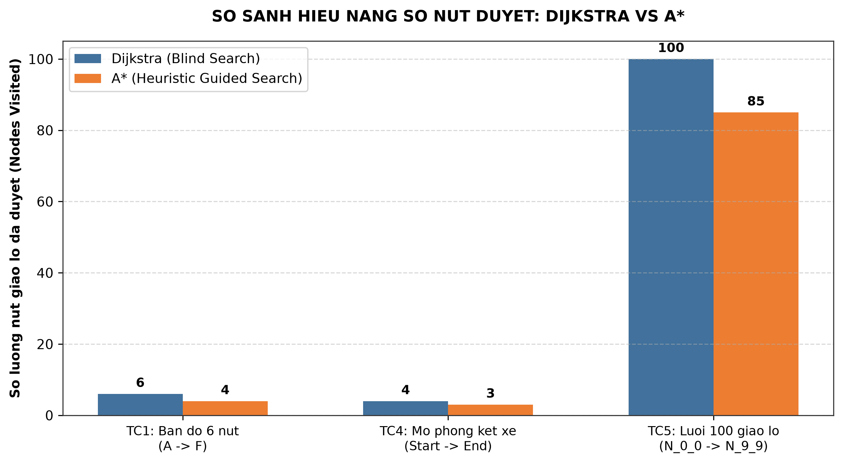
ĐÁNH GIÁ ĐỊNH LƯỢNG
SO SÁNH HIỆU NĂNG: DIJKSTRA VS A-STAR (A*)
Thống kê thực nghiệm (CK05):
- TC1 (Bản đồ 6 nút): Dijkstra duyệt 6 nút; A* duyệt 4 nút (Tiết kiệm 33.3% số nút).
- TC4 (Mô phỏng kẹt xe): Dijkstra duyệt 4 nút; A* duyệt 3 nút (Tiết kiệm 25.0% số nút).
- TC5 (Lưới 100 giao lộ):
+ Dijkstra: Duyệt toàn bộ 100 nút (lan tỏa vòng tròn đều khắp đồ thị).
+ A*: Chỉ duyệt 85 nút (nhờ Heuristic dẫn đường thẳng tới đích).
+ Hiệu quả: Tiết kiệm 15% số bước duyệt trong khi chi phí vẫn tối ưu tuyệt đối (180.00 km).

Slide 13
ĐỊNH HƯỚNG MỞ RỘNG
HƯỚNG PHÁT TRIỂN TRONG TƯƠNG LAI
Giao diện đồ họa người dùng (GUI / Web): Trực quan hóa bản đồ thời gian thực, hiển thị hoạt ảnh các bước duyệt nút của thuật toán.
Tích hợp dữ liệu OpenStreetMap (OSM): Nhập dữ liệu tọa độ thực tế của mạng lưới đường phố TP. Biên Hòa.
Thuật toán nâng cao: Nghiên cứu kỹ thuật tiền xử lý Contraction Hierarchies (CH) và Bidirectional A* để định tuyến trên đồ thị hàng triệu đỉnh.
Yếu tố giao thông thực tế: Tích hợp chu kỳ đèn tín hiệu giao thông và phân làn xe cơ giới.

Slide 14
TÀI LIỆU HỖ TRỢ
TÀI LIỆU THAM KHẢO HỌC THUẬT
[1] Thomas H. Cormen, Charles E. Leiserson, Ronald L. Rivest, Clifford Stein, Introduction to Algorithms, 3rd Edition, MIT Press, 2009.
[2] Đoàn Thiện Minh, Giáo trình Cấu trúc Dữ liệu và Giải thuật, Khoa CNTT - Trường Đại học Lạc Hồng, 2024.
[3] Peter E. Hart, Nils J. Nilsson, Bertram Raphael, 'A Formal Basis for the Heuristic Determination of Minimum Cost Paths', IEEE Transactions on Systems Science and Cybernetics, Vol. 4, No. 2, pp. 100-107, 1968.
[4] Robert Sedgewick, Kevin Wayne, Algorithms, 4th Edition, Addison-Wesley Professional, 2011.

Slide 15




CẢM ƠN THẦY VÀ CÁC BẠN ĐÃ LẮNG NGHE!
CÂU HỎI & THẢO LUẬN (Q&A)
Nhóm Đề tài 5 - Lớp 25CT111
Khoa CNTT - Trường Đại học Lạc Hồng
Nhóm Đề tài 5 - Lớp 25CT111
Khoa CNTT - Trường Đại học Lạc Hồng
cs.lhu.edu.vn

